Slide 1
苗栗縣造橋鄉公所政風室 廉政宣導
中華民國110年3月

Slide 2
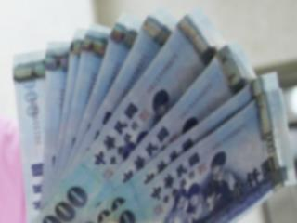
公務員涉犯貪瀆不法案例─賄賂罪
廠商甲向某機關科長乙表示，若大幅提高年度蟲害防治採購案採購數量及預算金額，且由其順利得標，將以得標款百分之 20 作為回扣（賄賂），向乙行求賄賂，經乙同意，而與甲協助雙方意思表示一致，期約屆期交付賄賂。嗣乙指示不知情之承辦人丙提高編列預算。後標案由甲順利得標並施作結帳，甲將賄賂 15 萬元現金交予乙收受。

Slide 3
公務員涉犯貪瀆不法案例─賄賂罪
*案經法院有罪判刑確定，有期徒刑 8 年，褫奪公權 5
年。犯罪所得新臺幣 15 萬元追繳沒收。
肇因解析
●未及時察覺預算較往年大幅提高
機關人員更替或採購案頻繁未能察覺，或即使發現亦未進一步感到異常。
●該案科長存在貪念賄賂之僥倖心態
僥倖以為不會受到法律制裁。

Slide 4
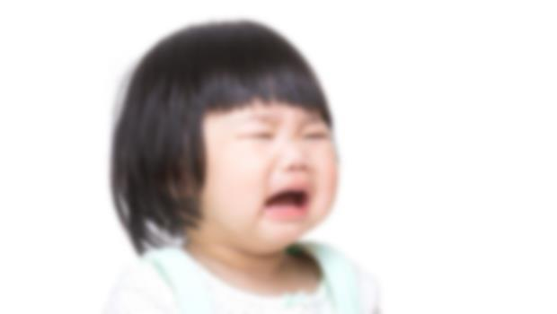
公務員涉犯貪瀆不法案例─賄賂罪
防治措施
●關於採購之需求，須確實分析俾利降低違失可能。
●辦理廉政法紀宣導
適時宣導實際案例，並且宣導不法所得亦將沒收，使公務員不能貪、不願貪、不敢貪。
刑法第38-1條
犯罪所得，屬於犯罪行為人者，沒收之。但有特別規定者，依其規定。 犯罪行為人以外之自然人、法人或非法人團體，因下列情形之一取得犯罪 所得者，亦同： 一、明知他人違法行為而取得。 二、因他人違法行為而無償或以顯不相當之對價取得。 三、犯罪行為人為他人實行違法行為，他人因而取得。

Slide 5
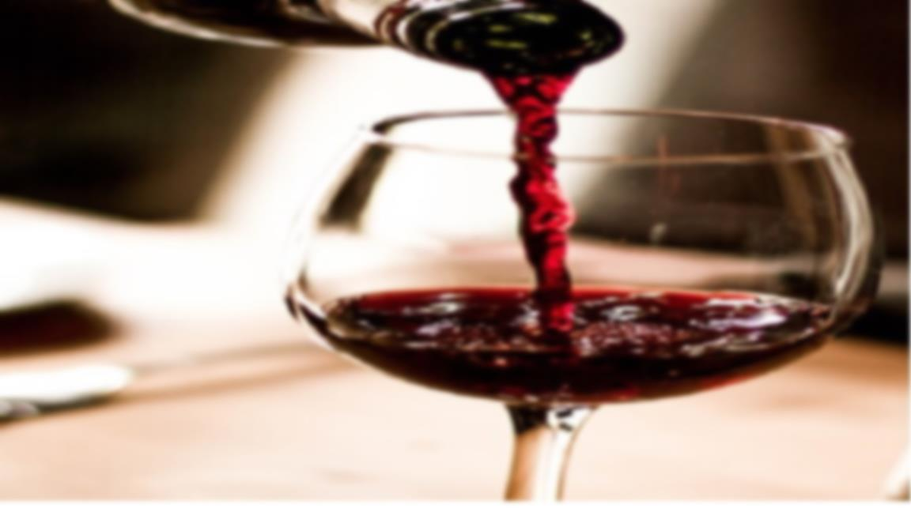
公務員廉政倫理規範案例－拒收餽贈篇
甲廠商向A機關承辦同仁乙致贈頂級紅酒 1 瓶，乙當場表示婉拒，但乙認為既已拒絕，自身是清白，未知會政風單位。

Slide 6
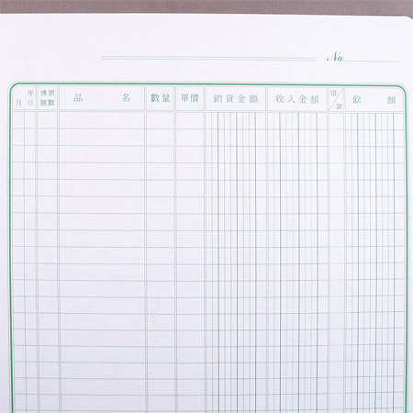
公務員廉政倫理規範案例－拒收餽贈篇
嗣後該廠商因採購弊案遭檢調機關搜索，查扣內部帳冊資料1本，內容記載行賄送禮之詳細資料，亦記載該同仁收受頂級紅酒 1 瓶。該同仁雖稱當場已退還，
卻因無人證明而仍遭檢調
單位約談，雖然事後查察
並無不法，但個人名譽已
受影響。若能於當時立即
向政風單位登錄退還，則
該同仁可避免以上困擾。

Slide 7
公務員廉政倫理規範案例－拒收餽贈篇
第4點
公務員不得要求、期約或收受與其職務有利害關係者餽贈財物。
第5點
公務員遇有受贈財物情事，應依下列程序處理：（一）與其職務有利害關係者所為之餽贈，除前點但書規定之情形外，應予拒絕或退還，並簽報其長官及知會政風機構；無法退還時，應於受贈之日起三日內，交政風機構處理。（二）除親屬或經常交往朋友外，與其無職務上利害關係者所為之餽贈，市價超過正常社交禮俗標準時，應於受贈之日起三日內，簽報其長官，必要時並知會政風機構。各機關（構）之政風機構應視受贈財物之性質及價值，提出付費收受、歸公、轉贈慈善機構或其他適當建議，簽報機關首長核定後執行。

Slide 8
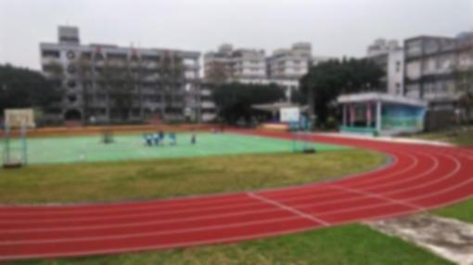
公職人員利益衝突迴避法案例
某國民小學校長甲，明知其「配偶」乙為關係人，仍僱用為臨時人員，使乙獲取本法第4條所稱之非財產上利益，受法務部處以100萬元之罰鍰。
本法第4條
本法所稱利益，包括財產上利益及非財產上利益。 財產上利益如下： 一、動產、不動產。 二、現金、存款、外幣、有價證券。 三、債權或其他財產上權利。 四、其他具有經濟價值或得以金錢交易取得之利益。 非財產上利益，指有利公職人員或其關係人在第二條第一項所列之機關（ 構）團體、學校、法人、事業機構、部隊（以下簡稱機關團體）之任用、 聘任、聘用、約僱、臨時人員之進用、勞動派遣、陞遷、調動、考績及其 他相類似之人事措施。

Slide 9
公職人員利益衝突迴避法案例
乙雖以曾簽署同意書，表明「願以無給職擔任本項工作」及該校沒有實際支付薪水等理由，未受差勤管理，是在校工作情形無從證明。然而乙仍受該校投保勞健保，為學校僱用之臨時人員。甲為校長，為避免予外界有假借職務上之權力、機會或方法，圖其關係人利益之疑慮，應依法自行迴避。

Slide 10
宣導資料均取自網路編製而成 法務部廉政署檢舉服務專線：0800-286-586 苗栗縣造橋鄉公所政風室關心您

